Slide 1
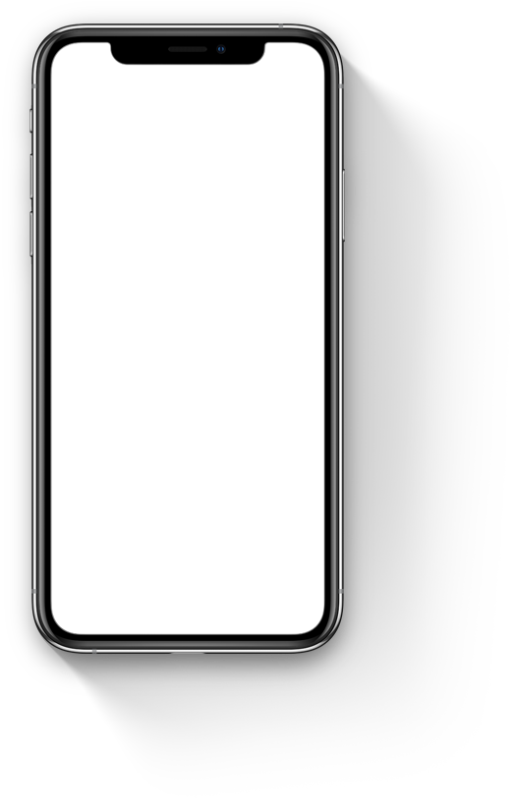
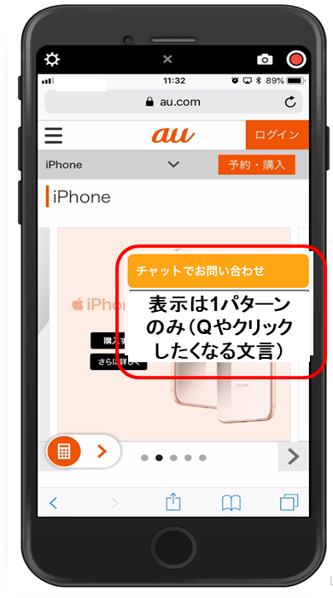
MNPWEBチャットバナーサンプル作成のご依頼－パターン1
バナー位置 ：中央
カラバリ ：3種類（オレンジ系/ブルー系/レッド系）
文言カラー ：ブラック
Ａ
B
C
チャットでお問い合わせ
×
チャットでお問い合わせ
×
チャットでお問い合わせ
×
料金、見直してみませんか？
お電話受付中です
0077-7-111
料金、見直してみませんか？
お電話受付中です
0077-7-111
料金、見直してみませんか？
お電話受付中です
0077-7-111

Slide 2
MNPWEBチャットバナーサンプル作成のご依頼－パターン２
バナー位置 ：下部
カラバリ ：3種類（オレンジ系/ブルー系/レッド系）
文言カラー ：ブラック
Ａ
B
C
チャットでお問い合わせ
×
チャットでお問い合わせ
×
チャットでお問い合わせ
×
料金、見直してみませんか？
お電話受付中です
0077-7-111
料金、見直してみませんか？
お電話受付中です
0077-7-111
料金、見直してみませんか？
お電話受付中です
0077-7-111

Slide 3

MNPWEBチャットバナーサンプル作成のご依頼－パターン3
バナー位置：全画面（一旦、小さい端末用サイズでご作成いただけますか？）
バナーカラー：3種類（オレンジ系/ブルー系/レッド系）
文言カラー：ブラック
画像：※添付画像
Ａ
B
C
チャットでお問い合わせ
×
チャットでお問い合わせ
×
チャットでお問い合わせ
×
料金、見直してみませんか？
お電話受付中です
0077-7-111
料金、見直してみませんか？
お電話受付中です
0077-7-111
料金、見直してみませんか？
お電話受付中です
0077-7-111

